Slide 1
ИНДИВИДУАЛЬНЫЙ ПРОЕКТ
ИНТЕРАКТИВНЫЙ КАЛЬКУЛЯТОР МОМЕНТА СИЛЫ
Выполнил:
Ежов И. А.
Руководитель:
Борисова А.Е

Slide 2
ВВедение
Проект "Интерактивный калькулятор момента силы рычагов с визуализацией грузов в среде разработки Python Kivy" направлен на решение образовательных задач в области физики. Он нужен для понимания принципа работы рычагов, предоставляя пользователям удобный инструмент для проведения интерактивных расчетов и наглядной визуализации

Slide 3
Цель
создать интерактивное приложение для расчета Равновесия моментов сил

Slide 4
задачи
Реализовать формулы расчёта момента силы рычага в приложении
Реализовать функционал для расчетов момента силы, учитывая такие параметры, как длина рычага и сила, приложенная к нему
Создать графическую часть приложения, которая отображает рычаг и грузы, используя возможности Kivy для графики
Создать документацию для пользователей и разработчиков, описывающую, как использовать приложение и как оно устроено

Slide 5
Принцип работы рычагов
Рычаги основываются на принципе механического преимущества, который позволяет пользователям легче преодолевать силы или выполнять работу, используя меньшую силу.
Работа рычага заключается в равновесии сил, действующих на систему, и в их последовательном распределении относительно оси вращения

Slide 6

Как рассчитать какой груз добавить для равновесия
Чтобы рассчитать какой груз нужно добавить для равновесия нам следует использовать следующие формулы:
$$F_{1}=\frac{\sum_{j=1+n}^{k+n}{F_{j}l_{j}}−(\sum_{i=2}^{n}{F_{i}}l_{i})}{l_{1}}, l_{1}=\frac{\sum_{j=1+n}^{k+n}{F_{j}l_{j}}−(\sum_{i=2}^{n}{F_{i}}l_{i})}{F_{1}}$$
Для простоты понимания можем записать их следующим образом:
$$F_{нужное}=\frac{Момент силы перевешивающего плеча −Момент силы второго плеча}{l_{нужного груза}}$$
$$l_{нужное}=\frac{Момент силы перевешивающего плеча −Момент силы второго плеча}{F_{нужного груза}}$$

Slide 7
Архитектура приложения
Интерфейс приложения
Приложение написано на языке программирования Python с использованием библиотеки Kivy
Выбор основан на том, что данный язык программирования является универсальным и простым для понимания, а значит он отлично подходит для написания программ
Приложение написано на языке программирования Python с использованием библиотеки Kivy
Выбор основан на том, что данный язык программирования является универсальным и простым для понимания, а значит он отлично подходит для написания программ

Slide 8
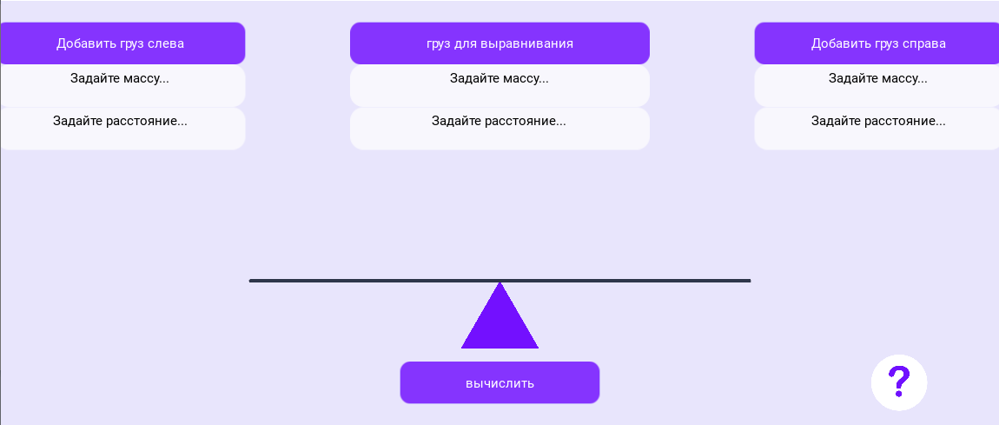
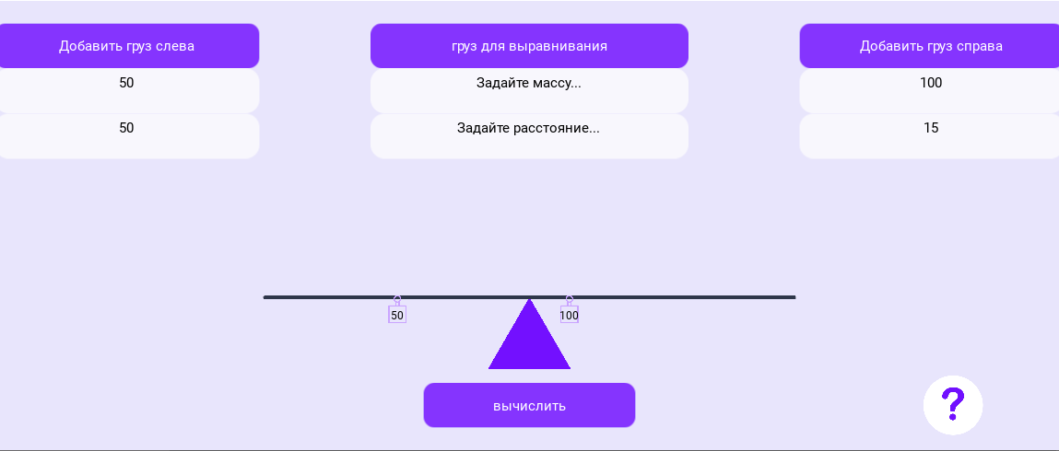
Интерфейс приложения
Архитектура приложения
Приложение написано на языке программирования Python с использованием библиотеки Kivy
Выбор основан на том, что данный язык программирования является универсальным и простым для понимания, а значит он отлично подходит для написания программ
Интерфейс приложения разработан так, чтобы быть простым и удобным, что обеспечивает лучший пользовательский опыт.

Slide 9
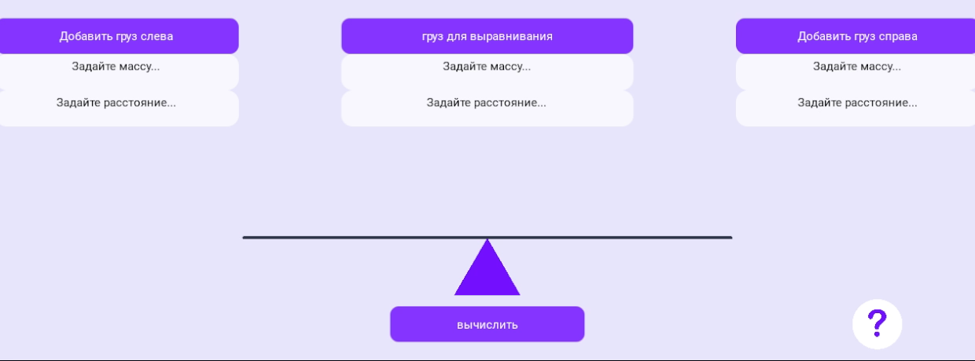
Как работает приложение
Для начала пользователь вводит значения грузов, которые присутствуют на рычаге
После же следует ввести на какое расстояние мы хотим добавить дополнительный груз или же какой массы(в зависимости от нужды)
После нажатия кнопки «вычислить», программа выдаст на какое расстояние или какой массы груз следует добавить и на какую сторону
Если рычаг находится в равновесии, то после нажатия кнопки программа сообщит, что он уже в равновесии

Slide 10
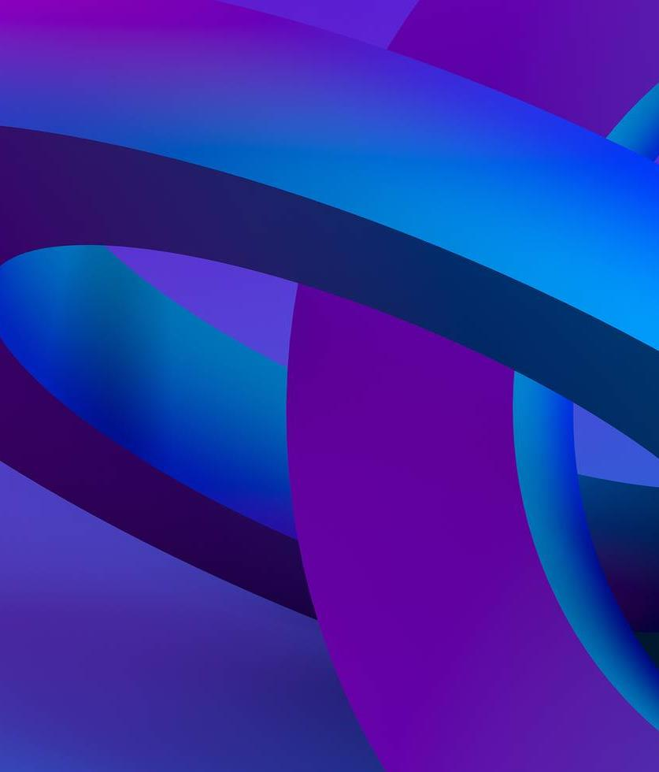
тестирование
В ходе тестирования приложение было предоставлено некоторым пользователям
Итог тестирования был положительный, в его ходе были обнаружены некоторые недочёты, а так же сбои работы программы
Все ошибки были учтены и исправлены

Slide 11
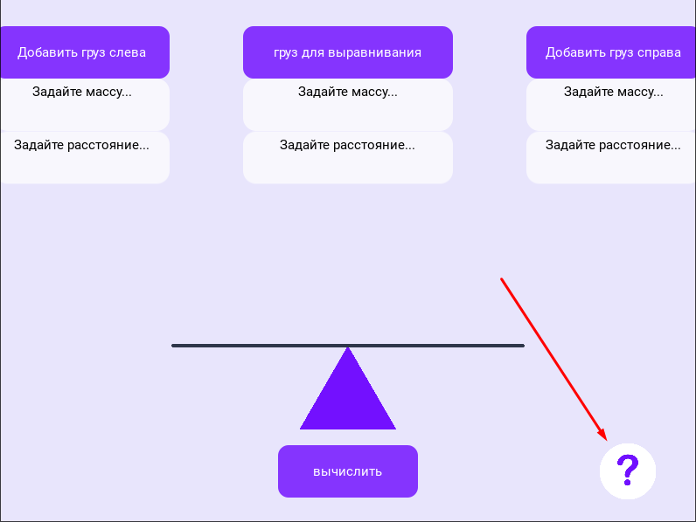

Документация
Приложение предусматривает документацию для пользователей, чтобы те могли свободно ориентироваться в приложении и не допускать ошибок
Данная документация находится в самом приложении и для её открытия следует нажать на следующую кнопку в углу приложения

Slide 12
Перспективы развития проекта
В будущем планируется добавить возможность выбора системы единиц измерения для массы и расстояния. Пользователи смогут легко переключаться между метрической системой и системой СИ, а также другими популярными единицами, что значительно увеличит гибкость приложения.
Также в планах реализовать подписи и пояснения к данным, чтобы демонстрировать, какой именно момент силы оказывает груз на плечо рычага в зависимости от его расположения и массы.

Slide 13
Заключение
Приложение разработано и все проверки были пройдены успешно
В ходе написания программы был получен значительный опыт в разработке приложений
Создана Документация для пользователей в приложении

Slide 14

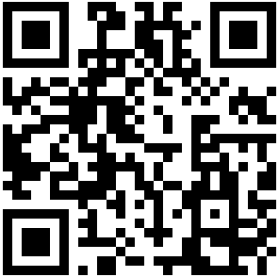

Конец
https://github.com/GodHedgehog/levecalc

